Slide 1
Proyecto Indicators of Heart Disease
BootCAMP DATA SCIENCE (Junio 2024) – CODING DOJO

Slide 2
Objetivos
Ayudar tanta a peronal como instituciones del área de la salud a predecir el riesgo de enfermedades cardíacas
Mejorar la comprensión de los riesgos que pueden provocar problemas cardíacos
Determinar factores que afectan las ventas en los distintos puntos de ventas

Slide 3
Datos
Contiene 445.132 registros
40 características

Slide 4
Datos
Nombre de la variable | Descripción

Slide 5
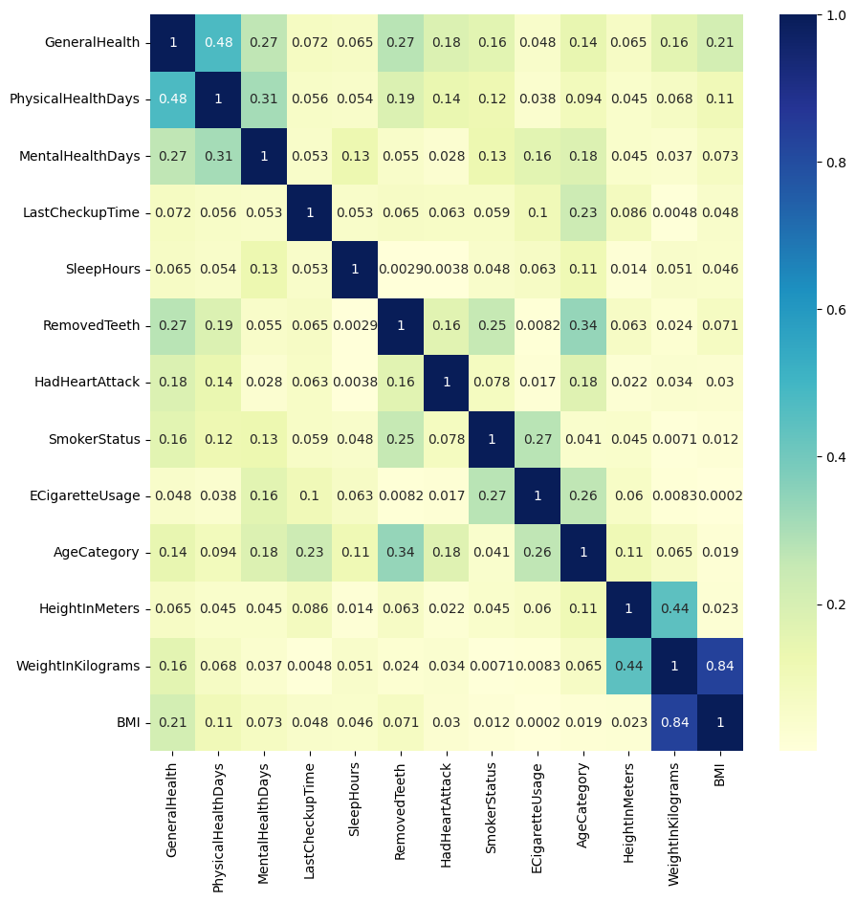
Análisis – Correlación entre variables

Slide 6
Modelos probados
Regresión Logística
Árbol de Decisión
Random Forest
XGBoost
LGBM
Parámetros por defecto
Profundidad máxima optimizada

Slide 7
Optimización de parámetros

Slide 8
Resultados
MODELO
 | Entrenamiento | Prueba | Entrenamiento | Prueba
Regresión Lineal
Árbol de decisión
Random Forest
XGBoost
LGBM

Slide 9
Recomendación de Modelo

